Slide 1
Algorithmen und Datenstrukturen –
Eine systematische Einführung in die Programmierung
6 Vernetzte Datenobjekte (dynamisch veränderbare Datenstrukturen) - Teil I
      6.1 Grundlegendes
      6.2 Das Konzept des Zeigertyps (Pointer-Typ)
      6.3 Einfach-verkettete Listen
      6.4 Eine besondere Liste – der Kellerspeicher (Stack)
      6.5 Anwendungsbeispiele für einfach-verkettete Listen
      6.6 Doppelt-verkettete Listen

Slide 2
6.1 Grundlegendes
  Bisher haben wir Datenobjekte benutzt, deren Speicherbedarf und Struktur bei ihrer Deklaration festgelegt wurde
  Beides, d.h. Form und Größe des „Behälters“ zur Aufnahme ihres(r) Wert(e), kann während der Algorithmenausführung nicht mehr geändert werden, daher sprechen wir von strukturell unveränderbaren Datenobjekten
Zum Beispiel:
    type
    Entry = compound
    word: string[
    pages: array[1:10] of int
    end -- compound
    Index = array[1:100] of Entry
  Richtige Feldgröße im Voraus oft nicht abzuschätzen
  Konsequenz: Verfügbarerer Speicherbereich im konkreten Fall zu gering (Einschränkung) oder überdimensioniert (Vergeudung)
Feldgröße kann zur Laufzeit nicht verändert werden, nur Füllstand
© G. Pomberger, Institut für Wirtschaftsinformatik - Software Engineering,

Slide 3
Vernetzte (dynamische) Datenobjekte: Ziel und Begriff
Ziel
  Bereitstellung von Konzepten und Konstrukten, mit denen Datenobjekte gebildet werden können, deren Struktur und Größe während Ausführung von Algorithmen/Programmen veränderbar ist
Begriff
  Unter vernetzten (dynamischen) Datenobjekten verstehen wir Datenobjekte, die dadurch charakterisiert sind, dass sie aus Komponenten bestehen, die miteinander in Beziehung stehen, also vernetzt sind und für die gilt, dass zur Laufzeit eines Algorithmus, sowohl die Anzahl und Werte der einzelnen Komponenten, als auch die Beziehungsstruktur zwischen den Komponenten geändert werden kann (wir nennen sie deshalb auch dynamische Datenstrukturen)
  Vernetzte Datenobjekte können als Einheit betrachtet werden, die in ihrer „Größe“ wachsen und schrumpfen kann
© G. Pomberger, Institut für Wirtschaftsinformatik - Software Engineering,

Slide 4
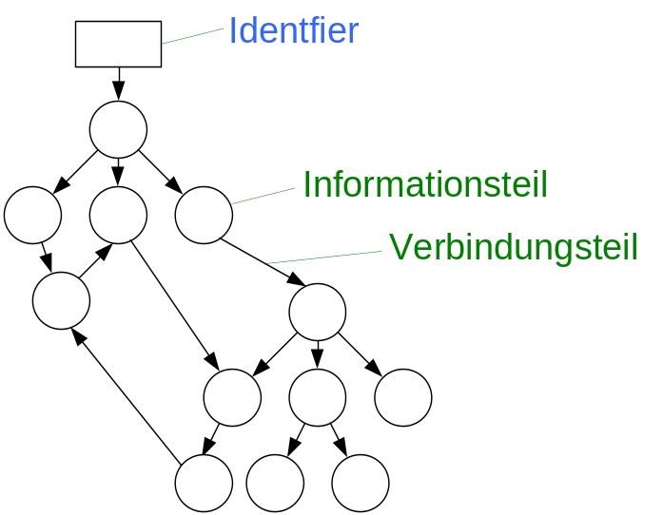
Vernetzte Datenobjekte: Aufbau und Bestandteile
  Vernetzte Datenobjekte sind gerichtete Graphen
  Bestehen aus einem Bezeichner (Identifier) zur Identfikation und zum Zugriff auf das Datenobjekt als Ganzes, aus Informationsteilen (Knoten genannt) zur Aufnahme der Daten und aus Verbindungsteilen (Zeiger) zur Modellierung des Beziehungsgeflechts
© G. Pomberger, Institut für Wirtschaftsinformatik - Software Engineering,

Slide 5
Vernetzte Datenobjekte: Realisierungskonzept
  Die Verbindungsteile können wir mit den bisher eingeführten Datentypen nicht (so ohne weiteres) realisieren, dazu benötigen wir einen eigenen Datentyp, wir nennen diesen Zeiger- oder Pointer-Typ
  Die Knoten können wir als Verbunde (compounds) mit beliebigen Komponenten zur Speicherung der Daten und Komponenten für die zu einem Knoten gehörenden Verbindungsteile realisieren
  Den Bezeichner (Identifier) können wir durch eine Variable mit Zeigertyp realisieren
© G. Pomberger, Institut für Wirtschaftsinformatik - Software Engineering,

Slide 6
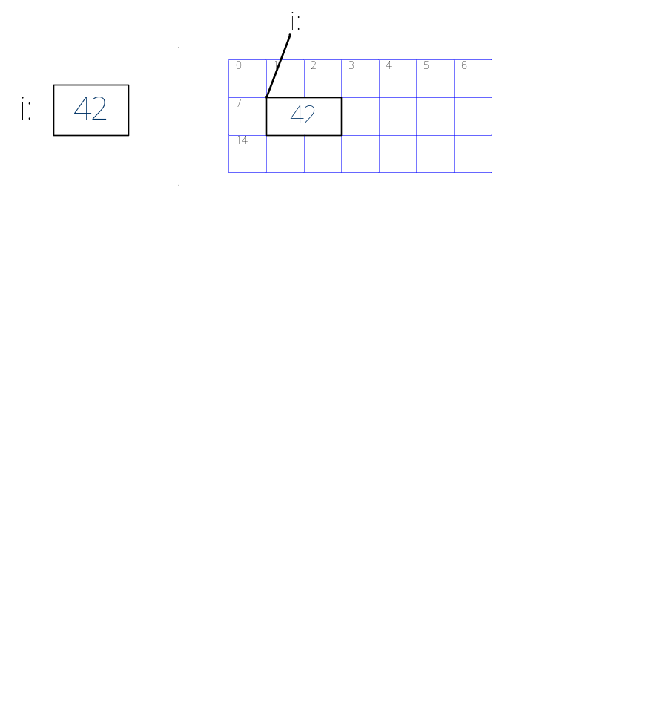
6.2 Das Konzept des Zeigertyps (Pointertype)
  Variablen enthalten Werte (z.B. 42, „Hallo“, 'X', true, ...)
    var i: int
    i := 42
  Jeder Variablen ist bestimmter Speicherplatz zugeordnet, der zum Zeitpunkt der Algorithmenaktivierung angelegt und durch eine Adresse, die mit dem Namen der Variablen assoziiert ist, identifiziert wird
  Adressen entsprechen positiven, ganzzahligen Werten, die man in Variablen ablegen kann
  Zeigervariablen (kurz Zeiger) enthalten Adressen von anderen Variablen, oder allgemein von Datenobjekten
  Zeiger sind also Datenobjekte, deren Datentyp ein Zeigertyp ist
Speicherplatz zur Aufnahme des Wert einer Variablen
© G. Pomberger, Institut für Wirtschaftsinformatik - Software Engineering,

Slide 7
Zeigertyp (Pointertype)
  Zeigertyp ist ein Datentyp dessen Wertebereich die Adressen eines Speichers (Speicherbereichs) umfasst
  Für die Deklaration einer Variablen deren Datentyp ein Zeigertyps ist, führen wir das Konstrukt → ein:
    var p: →int
  die Variable p ist ein Zeigerobjekt das auf ein Integer-Objekt verweist, ihr Wert ist also eine Adresse
    var p: →int
    type T = →T0 oder var p: →T0
    var p: T
  Werte vom Typ T sind Adressen von Datenobjekten des Typs T0
© G. Pomberger, Institut für Wirtschaftsinformatik - Software Engineering,

Slide 8
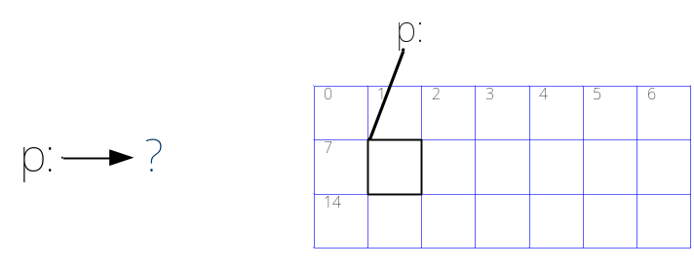
Zeigertyp (Pointertype)
    var p: →int
    p := 42
  Der Speicherbereich den Datenobjekte auf die über eine
  Zeigervariable zugegriffen werden soll benötigen, wird nicht wie bei anderen Datenobjekten zum Zeitpunkt der Algorithmenaktivierung angelegt
  Datenobjekte auf die über Zeigervariable zugegriffen wird, müssen explizit
  „erzeugt“ werden und können explizit vom Speicher wieder entfernt werden (so wird das Wachsen und das Schrumpfen von Datenstrukturen möglich)
Speicherbereich auf den p verweist muss explizit angelegt werden
© G. Pomberger, Institut für Wirtschaftsinformatik - Software Engineering,

Slide 9
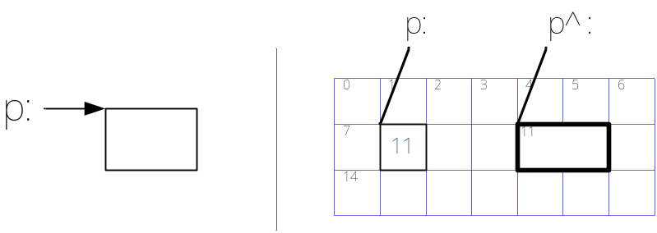


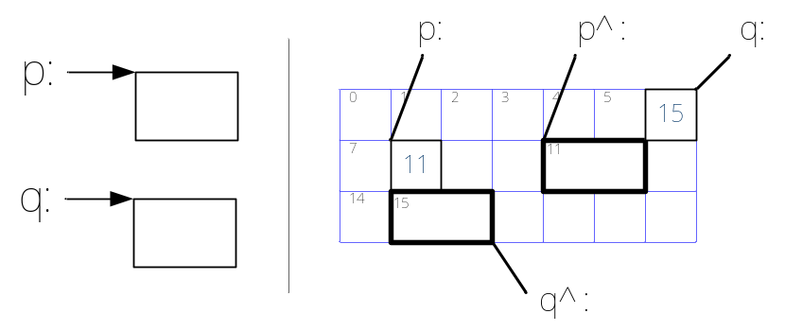
Erzeugen von über Zeiger referenzierten Datenobjekten
  Über Zeiger referenzierte Datenobjekte müssen explizit erzeugt werden, dazu benutzen wir die Operation New
    var p: →int
    p := New(↓int)
  Die Standardoperation New allokiert Speicherplatz , gibt dessen Adresse zurück und weist diese der Zeigervariablen p zu
    var p, q: →int
    p := New(↓int)
    q := New(↓int)
  Die Datenobjekte p, q existieren
  bis sie explizit wieder entfernt werden
Adresse
Daten
© G. Pomberger, Institut für Wirtschaftsinformatik - Software Engineering,

Slide 10
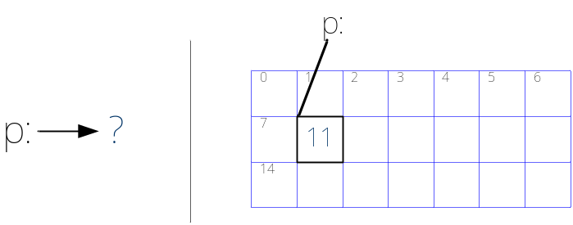
Entfernen von über Zeiger referenzierten Datenobjekten
  Über Zeiger referenzierte Datenobjekte können explizit wieder entfernt werden, dazu benutzen wir die Operation Dispose
    var p: →int
    p := New(↓int)
    …
    Dispose(↓p)
  Standardoperation Dispose(↓p) gibt den Speicherplatz frei, der über p referenziert wird ➔ Adresse in p ist danach nicht mehr „gültig“; d.h. auf die Daten des Objektes das über p referenziert wird, kann nicht mehr zugegriffen werden (das Objekt existiert nicht mehr)
  Dispose kann für eine Zeigervariable nur einmal aufgerufen werden
  (für jedes New höchstens ein Dispose)
  Nach Dispose kann wiederum Speicherplatz mit New reserviert werden
© G. Pomberger, Institut für Wirtschaftsinformatik - Software Engineering,

Slide 11
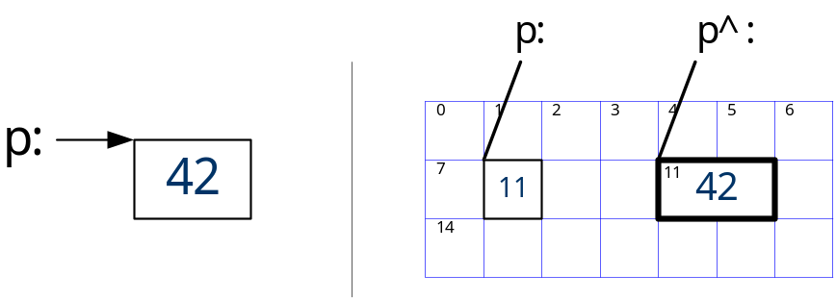

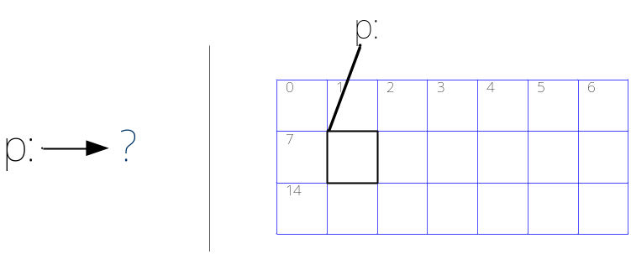
Zugriff auf über Zeiger referenzierte Datenobjekte
  Für den Zugriff auf über Zeiger refer. Datenobjekte führen wir den
  Operator → ein
    var p: →int
    p := New(↓int)
    p→ := 42
  p ... Zeiger auf Speicherplatz vom Typ int
  p→ ... Speicherplatz (vom Typ int) beginnend bei Adresse 11:
  Zugriff auf Datenkomponenten setzt voraus, dass zuvor mit New ein Datenobjekt erzeugt (d.h. Speicherbereich dafür allokiert) wurde
    var p: →int
    p→ := 42
    -- nicht möglich, kein New!
  Zugriff mit Operator → über „ungültige“ Zeiger führt zu undefiniertem Verhalten, kann (leider) nicht vom Compiler geprüft werden
© G. Pomberger, Institut für Wirtschaftsinformatik - Software Engineering,

Slide 12
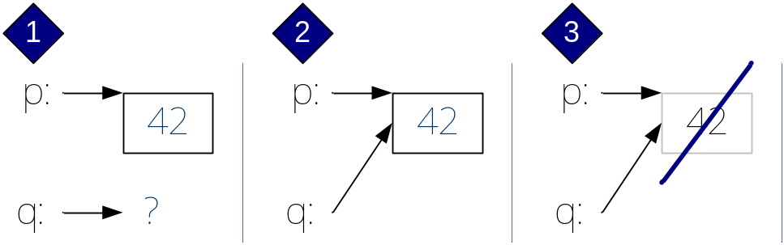
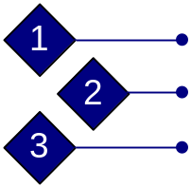
Erzeugung – Wertzuweisung – Entfernung
  var p, q: →int
  p := New(↓int)
  p→ := 42
  q := p
  Dispose(↓p)
  Dispose(↓q)
Dynamisch erzeugte Datenobjekte können von mehreren (beliebig vielen)
Bezeichnern aus referenziert werden
Speicherplatz darf genau einmal freigegeben werden
© G. Pomberger, Institut für Wirtschaftsinformatik - Software Engineering,

Slide 13

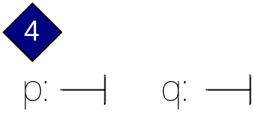

Spezieller Adresswert null
  Um auszudrücken, dass eine Zeigervariable noch nicht (oder nicht mehr) auf ein bestimmtes Datenobjekt zeigt, führen wir den speziellen (Adress-) Wert null ein
  Der Zeigerwert null(graphisch durch das Symbol dargestellt) dient zur Initialisierung von Zeigervariablen, zur korrekten Einstellung einer Zeigervariablen nach dem Entfernen eines assoziierten Datenobjekts bzw. um die „Enden“ vernetzter Datenstrukturen zu markieren
    p := null
    q := null
  Typische Verwendung
    if p ≠ null then
    … p→…
    end -- if
© G. Pomberger, Institut für Wirtschaftsinformatik - Software Engineering,

Slide 14
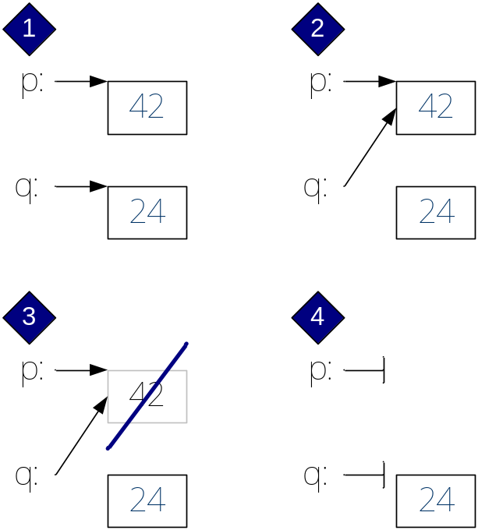
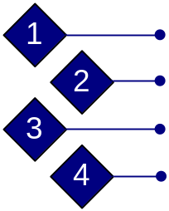
Nicht mehr erreichbare Datenobjekte (Speicherleichen)
  Mit New erzeugte (also dynamische) Datenobjekte können nur über Zeiger erreicht werden
  Wenn man den Zeiger auf ein Datenobjekt „verliert“, kann dieses Objekt nicht mehr erreicht werden: Es existiert zwar noch, bildet aber eine sogenannte Speicherleiche (garbage)
    var p, q: →int
    p := New(↓int)
    q := New(↓int)
    p→ := 42
    q→ := 24
    q := p
    Dispose(↓p)
    p := null q := null
© G. Pomberger, Institut für Wirtschaftsinformatik - Software Engineering,

Slide 15

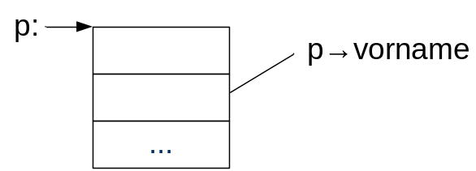
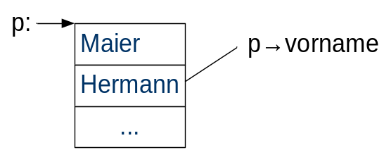
Beispiel für ein dynamisch erzeugtes Datenobjekt
  Typdeklaration
    type Person = compound
    name, vorname: string
    ...
    end -- compound
  Variablendeklaration
    var p: →Person
  Objekt erzeugen
    p := New(↓Person)
    -- p zeigt auf neu erzeugtes Personenobjekt
  Zugriff auf Objektkomponenten
    p→name := 'Maier'
    p→vorname := 'Hermann'
© G. Pomberger, Institut für Wirtschaftsinformatik - Software Engineering,

Slide 16
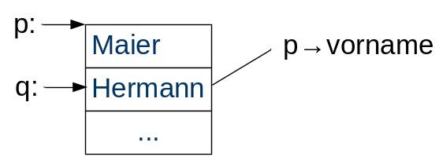
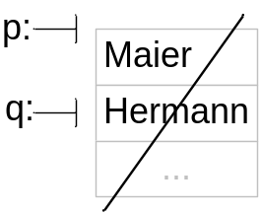
Beispiel für mehrfach referenzierte Datenobjekte
    var p, q: →Person
    p := New(↓Person)
    p→name := ″Maier″
    p→vorname := ″Hermann″
    q := p
    Write(↓q→vorname) -- gibt ″Hermann″ aus
  Freigabe
    Dispose(↓p)
    p := null
    q := null
© G. Pomberger, Institut für Wirtschaftsinformatik - Software Engineering,

Slide 17
6.3 Einfach verkettete Listen
Begriff
Mittels verketteter Listen ist es möglich – wie bei eindimensionalen Feldern – eine sequentielle Anordnung von sogenannten Knoten im Speicher zu bilden
Eine verkette Liste ist entweder leer oder repräsentiert eine sequentielle Anordnung von Knoten gleichen Datentyps, deren Reihenfolge explizit durch Verkettung festgelegt ist. Diese Verkettung wird durch in den Knoten enthaltene Zeiger realisiert, die bei einfach-verketteten Listen auf den jeweils nächsten Knoten, den Nachfolgerknoten verweisen
Der Unterschied zu Feldern liegt darin, dass sich die Reihenfolge der Knoten nicht (implizit) aus deren lückenloser Aneinanderreihung im Speicher (mit daraus resultierenden aufsteigenden Elementadressen), sondern durch die explizite Verkettung ergibt
© G. Pomberger, Institut für Wirtschaftsinformatik - Software Engineering,

Slide 18
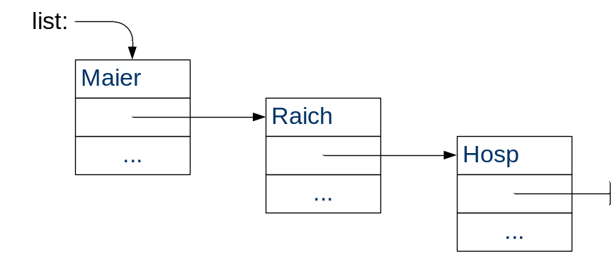
Verkettung von Datenobjekten
  Jedes Datenobjekt (Listenknoten) enthält eine Zeiger- und eine (oder mehrere) Datenkomponente(n)
  Jeder Listenknoten enthält also einen Zeiger (next) auf den nächsten Knoten (Nachfolgerknoten) zur Verkettung der Knoten zu einer Liste
  Die gesamte Liste, wird über eine Zeigervariable, zeigend auf den ersten Konten, referenziert (ihr Wert ist null, wenn die Liste leer ist)
  Der letzte Listenknoten enthält in Komponente next den Wert null
  Deklarationen für eine Liste mit Knoten für Personendaten
    type Person = compound
    name: string
    next: →Person
    ...
    end -- compound
    var list: →Person
© G. Pomberger, Institut für Wirtschaftsinformatik - Software Engineering,

Slide 19

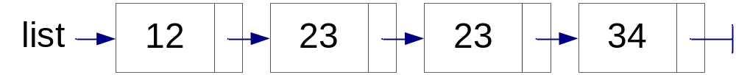
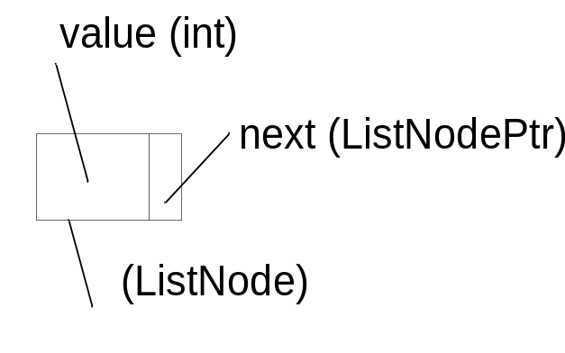
6.3.1 Einfach-verkettete Listen – Deklarationserfordernisse
  (a) Leere Liste (b) Liste mit 4 Zahlen
  Erforderliche Deklarationen für eine Liste (Beispiel Zahlenliste)
    type ListNodePtr = →ListNode
    ListNode = compound
    value: int
    next: ListNodePtr
    end -- compound
    ListPtr = ListNodePtr
    var list: ListPtr
  Hinweis: Zur Verbesserung der Lesbarkeit führen wir den Typnamen ListNodePtr ein (Zeiger auf Knoten vom Datentyp ListNode)
© G. Pomberger, Institut für Wirtschaftsinformatik - Software Engineering,

Slide 20
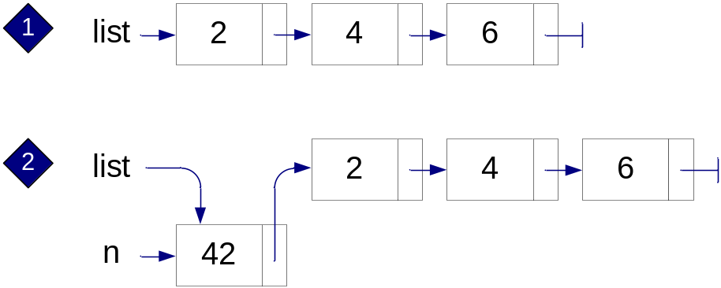


6.3.2 Einfach-verkettete Listen – Einfügen eines Knotens vorne
  Ein neuer Knoten soll am Beginn der Liste (oft Listen-Kopf genannt) eingefügt werden, d.h. neuen Listenkopf bilden
    var list: ListPtr
    n: ListNodePtr
    …
    n := New(↓ListNode)
    n→value := 42
    n→next := list
    list := n
  Anweisung n→next := list muss vor list := n erfolgen
  Funktioniert auch für leere Liste (list = null)
    n→next := null
    list := n
n→next := list
© G. Pomberger, Institut für Wirtschaftsinformatik - Software Engineering,

Slide 21
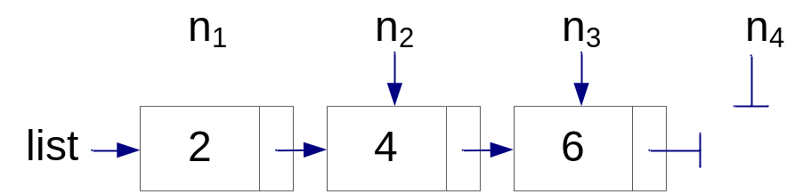
6.3.3 Einfach-verkettete Listen – Durchwandern von Listen
  Von vorne nach hinten
    n := list
    while n ≠ null do
    „bearbeite Knoten n”
    n := n→next -- Knoten n_{i+1} (referenz. durch n_{i}→next)
    end -- while
  Beispiel: Ausgabe der Knotenwerte
    WriteList(↓n: ListPtr)
    begin
    while n ≠ null do
    Write(↓n→value ↓ ' ')
    n := n→next
    end -- while
    end WriteList
© G. Pomberger, Institut für Wirtschaftsinformatik - Software Engineering,

Slide 22
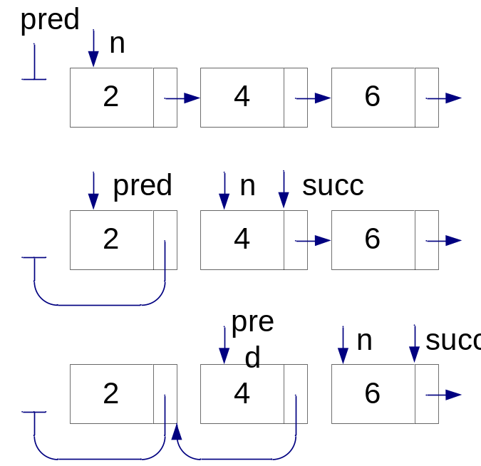
Einfach-verkettete Listen – Durchwandern von Listen
  Von hinten nach vorne
  Am einfachsten durch doppelt-verkettete Liste, d.h. jeder Knoten hat auch einen Zeiger auf Vorgänger (siehe später)
  Trick bei einfacher Verkettung
  1. Umdrehen, 2. Bearbeitung von vorne nach hinten, 3. Umdrehen
    . . . .
    pred :=
© G. Pomberger, Institut für Wirtschaftsinformatik - Software Engineering,

Slide 23
Einfach-verkettete Listen – Suchen nach einem best. Knoten
  Gesucht ist der Zeiger auf den Knoten, dessen Komponente value den Wert x enthält
    FirstNodeWith(↓list: ListPtr ↓x: int):ListNodePtr
    var n: ListNodePtr
    begin
    n := list
    while (n ≠ null) and (n→value ≠ x) do
    n := n→next
    end – while
    return n
    end FirstNodeWith
  Der Algorithmus arbeitet nur dann korrekt, wenn Ausdruck (n ≠ null and n→data ≠ x) in der while-Bedingung von links nach rechts ausgewertet wird und daher bei n = null der zweite Term nicht mehr ausgewertet wird
  Kurzschlussauswertung
  false and cond liefert immer false, cond wird nicht mehr geprüft
  true or cond liefert immer true, cond wird nicht mehr geprüft
© G. Pomberger, Institut für Wirtschaftsinformatik - Software Engineering,

Slide 24
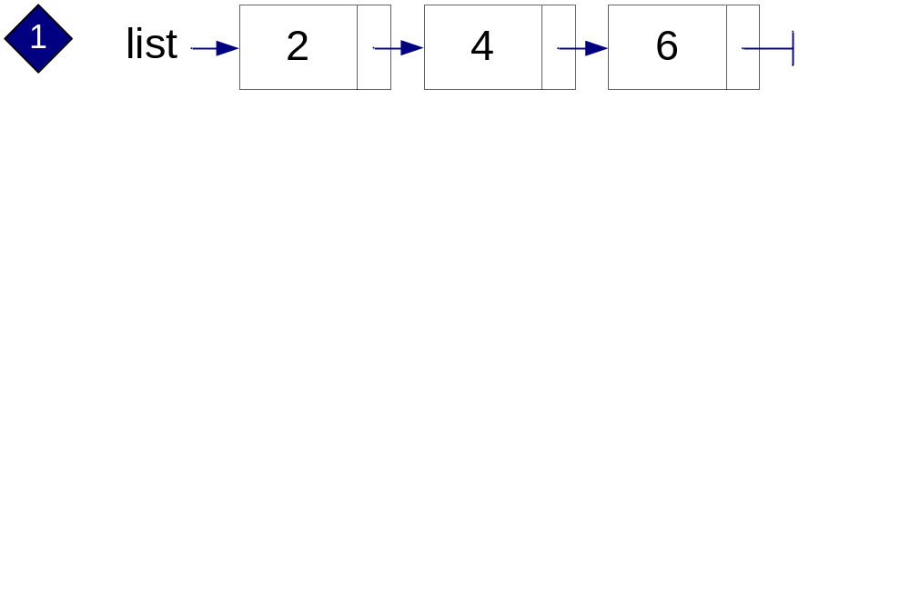

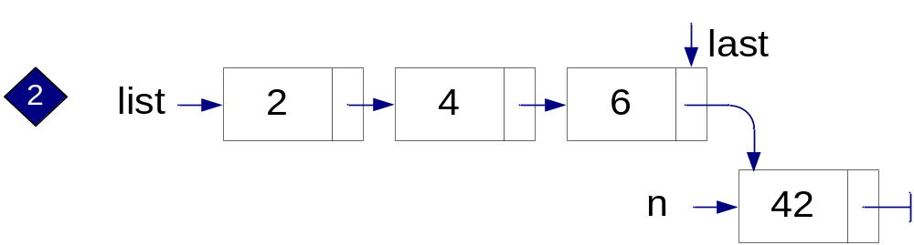

6.3.4 Einfach-verkettete Listen – Einfügen eines Knotens hinten
  Ein neuer Knoten soll am Ende der Liste eingefügt werden
  Neuen Knoten erzeugen
    var list: ListPtr
    n: ListNodePtr
    …
    n := New(↓ListNode)
    n→data := 42
    n→next := null
  Suche das Listenende (letzter Knoten)
    last := list
    while last→next ≠ null do
    last := last→next
    end -- while
  Neuen Knoten anfügen
    last→next := n
Problem bei leerer Liste, da last = null ist
© G. Pomberger, Institut für Wirtschaftsinformatik - Software Engineering,

Slide 25
Einfach-verkettete Listen – Einfügen eines Knotens hinten
  Sonderfall für leere Liste: first := n
Algorithmus zum Einfügen (Anfügen) eines Knotens am Ende der Liste
    AppendNode(↓↑list: ListPtr ↓n: ListNodePtr)
    begin
    if list = null then
    list := n
    else
    last := list
    while last→next ≠ null do
    last := last→next
    end -- while
    last→next := n
    end -- if
    end AppendNode
  Algorithmus ist ineffizient weil die gesamte Liste durchwandert werden muss Abhilfe durch zusätzlichen Zeiger last, der immer den letzten Knoten der Liste identifiziert ➔ hinteren Einfügen trivial
Sonderfall für leere Liste
erlaubt, weil first≠null und damit auch last≠null
© G. Pomberger, Institut für Wirtschaftsinformatik - Software Engineering,

Slide 26
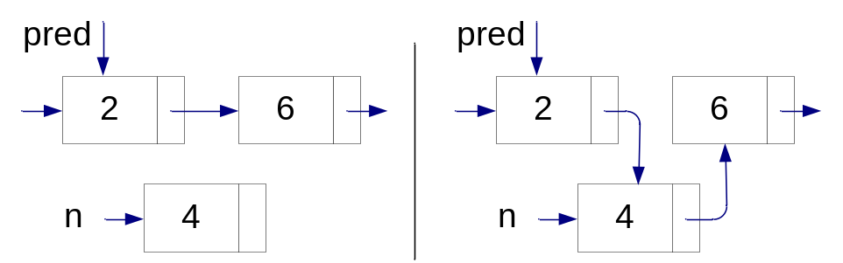
6.3.5 Einfach-verkettete Listen – Einfügen eines Knotens
  Ein neuer Knoten soll so in eine Liste eingefügt werden, dass eine bestimmte Ordnung erhalten bleibt (z.B. aufsteigend sortiert)
  Der neue Knoten soll zwischen zwei Knoten eingefügt werden
    n := New(↓ListNode)
    n→data := 4
    n→next := pred→next
    pred→next := n
  Funktioniert, wenn Knoten für pred existiert (d.h. auch am Ende)
  Wenn pred = null (leere Liste oder n→value < first→value)
    n→next := list
    list := n
© G. Pomberger, Institut für Wirtschaftsinformatik - Software Engineering,

Slide 27
Einfach verkettete Listen – Einfügen eines Knotens fin
  Algorithmus zum Einfügen eines Knotens in eine sortierte Liste
© G. Pomberger, Institut für Wirtschaftsinformatik - Software Engineering,

Slide 28
6.3.6 Eigenschaften einfach-verketteter Listen
  Können beliebig wachsen und schrumpfen
  Einfaches Durchwandern von vorne nach hinten
  Einfügen von Knoten einfach (kein Verschieben von Elementen der Datenstruktur erforderlich)
  Entfernen von Knoten einfach (kein Verschieben von Elementen der Datenstruktur erforderlich )
  Kein direkter Zugriff auf i-tes Element der Datenstruktur möglich
  Speicherbedarf je Element der Datenstruktur durch Komponente next erhöht
© G. Pomberger, Institut für Wirtschaftsinformatik - Software Engineering,

Slide 29

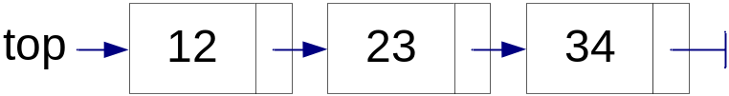
6.4 Eine besondere Liste – der Kellerspeicher (Stack)
Ein Stack ist eine Datenstruktur in die nur an einem Ende (top) Objekte eingefügt und wieder entfernt werden können, d.h. das zuletzt eingefügte Datenobjekt wird als erstes wieder entfernt
  Einfache Realisierung durch einfach-verkettete Listen
  (a) Leerer Stack (b) Stack mit drei Elementen (12 oben!)
  Deklarationen
    type StackNodePtr = →StackNode
    StackNode = compound
    next: StackNodePtr
    data: int
    end -- compound
    StackPtr = StackNodePtr
    var top: StackPtr -- Zeiger auf oberstes Element
© G. Pomberger, Institut für Wirtschaftsinformatik - Software Engineering,

Slide 30
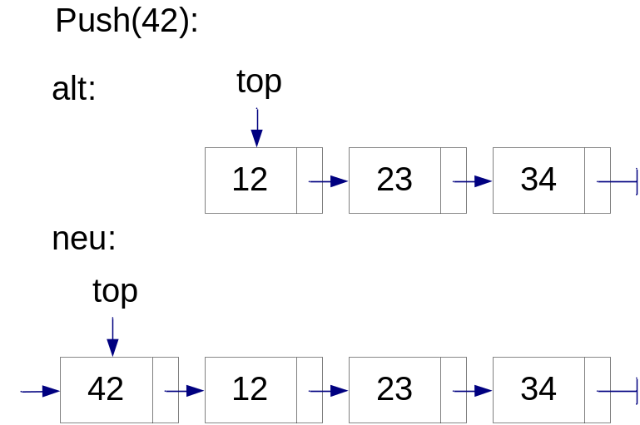
Eine besondere Liste – der Kellerspeicher (Stack) fin
Operationen
  Die Operation Push „legt“ ein Datenobjekt auf den Stack
  Die Operation Pop „holt“ das oberstes Datenobjekt vom Stack
  Mit der Operation IsEmpty kann geprüft werden, ob der Stack leer ist
Die Datenstruktur mit ihren Zugriffsalgorithmen läßt sich als Algorithmus mit Gedächtnis (top als Gedächtnisvariable) z.B. in Form eines Moduls realisieren
© G. Pomberger, Institut für Wirtschaftsinformatik - Software Engineering,

Slide 31
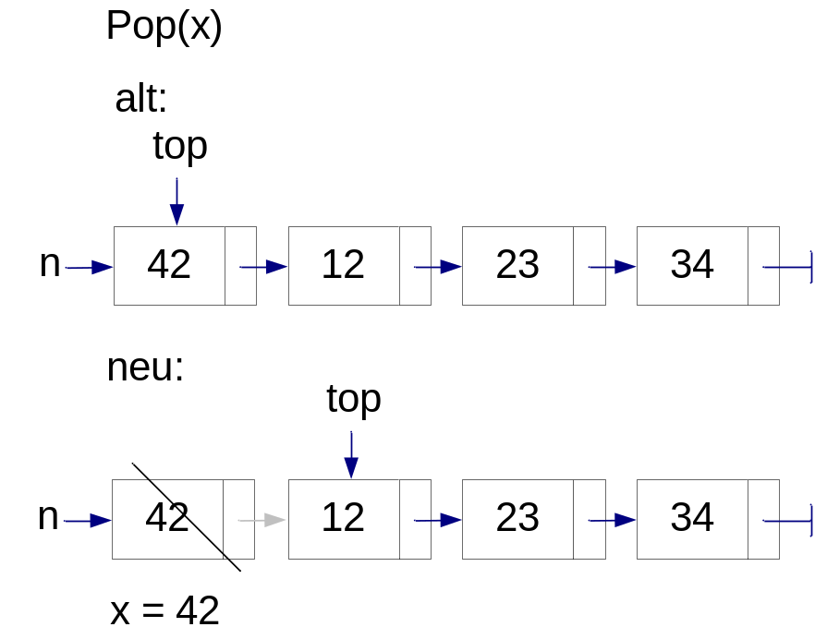
Eine besondere Liste – der Kellerspeicher (Stack) fin
© G. Pomberger, Institut für Wirtschaftsinformatik - Software Engineering,

Slide 32
6.5 Anwendungsbeispiele für einfach-verkettete Listen
Es soll ein Modul (eine Datenkapsel) zur Verwaltung des Stichwortverzeichnisses zu einem Dokument (z.B. zu einem Buch über Algorithmen und Datenstrukturen) entwickelt werden
Der Einfachheit halber soll das Modul zunächst nur einen Algorithmus zum Aufbau eines Stichwortverzeichnisses, d.h. zum Einfügen eines Paares (Stichwort, Seitennummer) bereitstellen. Aus didaktischen Gründen (um einfache Verhältnisse zu haben – es geht nur darum das Arbeiten mit verketteten Listen zu demonstrieren) braucht das Stichwortverzeichnis – in Abweichung zur Realität – nicht sortiert zu sein.
    interface of Index
    InsertKeyword(↓keyword: string ↓pageNr: int)
    SortIndex ()
    PrintIndex()
    ...
    end Index
© G. Pomberger, Institut für Wirtschaftsinformatik - Software Engineering,

Slide 33
Beispiel Stichwortverzeichnis – Lösungsidee Datenstruktur fin
Lösungsidee zur Wahl der Datenstruktur
Sortierreihenfolge der Stichwörter und der Seitennummern beliebig
Eine Seitennummer kann je Stichwort mehrfach vorkommen
Jedes Stichwort kann nur einmal vorkommen
© G. Pomberger, Institut für Wirtschaftsinformatik - Software Engineering,

Slide 34
Beispiel Stichwortverzeichnis – erforderliche Deklarationen fin
  Aus der Lösungsidee für die Datenstruktur zur Aufnahme des Stichwortverzeichnisses folgt, dass wir folgende Datentypen und Variablen benötigen:
© G. Pomberger, Institut für Wirtschaftsinformatik - Software Engineering,

Slide 35
Beispiel Stichwortverzeichnis – Entwurf InsertKeyword fin
  Einfügen eines Paares (keyword, pageNr)
© G. Pomberger, Institut für Wirtschaftsinformatik - Software Engineering,

Slide 36
Beispiel Stichwortverzeichnis – Entwurf InsertNewKeyword fin
  Ein neuer Knoten zur Aufnahme des noch nicht im Verzeichnis enthaltenen Stichwortes muss angelegt, gefüllt, mit dem Knoten für die Seitennummer verbunden und an das bestehende Stichwortverzeichnis (referenziert durch index und lastIndex) angefügt werden
© G. Pomberger, Institut für Wirtschaftsinformatik - Software Engineering,

Slide 37
Beispiel Stichwortverzeichnis – Entwurf FindKeywordNode fin
© G. Pomberger, Institut für Wirtschaftsinformatik - Software Engineering,

Slide 38
Beispiel Autorenverzeichnis
Im Rahmen einer Bibliotheksverwaltung soll ein Autoren/Werk-Verzeichnis erstellt werden.
Das Verzeichnis soll eine Liste der Autoren und zu jedem Autor eine Liste seiner Werke (Werkverzeichnis) enthalten. Jedes im Verzeichnis enthaltene Werk soll außerdem einen Verweis auf den Autor enthalten.
© G. Pomberger, Institut für Wirtschaftsinformatik - Software Engineering,

Slide 39
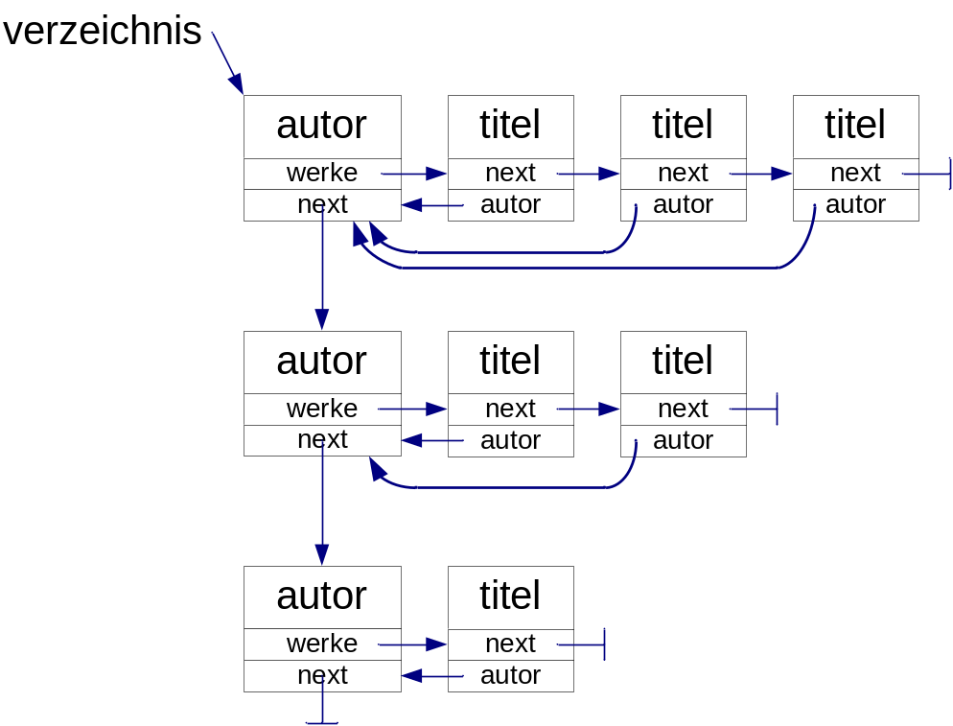
Beispiel Autorenverzeichnis – Lösungsidee Datenstruktur
Da weder die Anzahl der Autoren, noch die Anzahl der Werke je Autor bekannt ist, wählen wir eine vernetzte Datenstruktur (die beliebig wachsen und schrumpfen kann) und bilden einfach verkettete Listen (für das Autorenverzeichnis und das Werkverzeichnis jedes Autors):
© G. Pomberger, Institut für Wirtschaftsinformatik - Software Engineering,

Slide 40
Beispiel Autorenverzeichnis – erforderliche Deklarationen fin
Aus der Lösungsidee für die Datenstruktur des Verzeichnisses folgt, dass wir folgende Datentypen und Variablen benötigen:
© G. Pomberger, Institut für Wirtschaftsinformatik - Software Engineering,

Slide 41
Beispiel Autorenverzeichnis – Entwurf FügeWerkEin fin
  Schnittstelle und lokale Variablen
  Es wird nicht geprüft, ob Titel für Autor bereits eingetragen ist. Deshalb wird immer ein Knoten für ein neues Werk erzeugt:
  Suche, ob der Autor bereits ins Verzeichnis aufgenommen ist:
© G. Pomberger, Institut für Wirtschaftsinformatik - Software Engineering,

Slide 42
Beispiel Autorenverzeichnis – Entwurf FügeWerkEin fin
  Aufnahme eines Autors ins Verzeichnis (Autor noch nicht erfaßt):
  Es existiert in jedem Falle nun ein entsprechender Autorenknoten (a ≠ null), deshalb kann nun der erzeugte Werkknoten eingefügt werden:
© G. Pomberger, Institut für Wirtschaftsinformatik - Software Engineering,

Slide 43
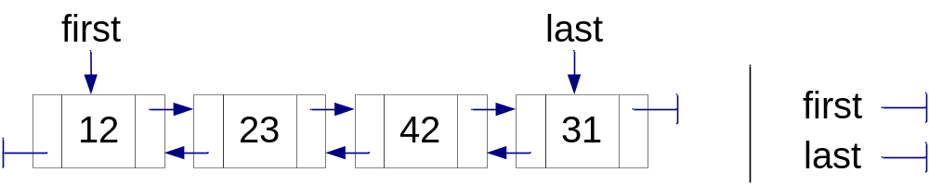
6.6 Doppelt-verkettete Listen
Einfach-verkettete Listen haben den Nachteil, dass sie nur in einer Richtung durchwandert werden können, das wirkt sich ggf. negativ auf
die Laufzeiteffizienz aus. Doppelt-verkettete Listen können in beiden Richtungen durchwandert werden, das bietet mehr Flexibilität, wirkt sich aber negativ auf die Speichereffizienz aus.
  Zeiger auf Nachfolger und Vorgänger:
  Mit den Zeigervariablen first und last referenzieren wir Anfang und Ende der Liste (oft auch mit head und tail bezeichnet)
  Für leere Liste gilt first = null und last =null
© G. Pomberger, Institut für Wirtschaftsinformatik - Software Engineering,

Slide 44
6.6.1 Doppelt-verkettete Listen – Deklarationserfordernisse
Erforderliche Deklarationen für doppelt-verkettete Listen:
  type ListNodePtr = →ListNode
  ListNode = compound
  prev, next: ListNodePtr
  data: int
  end -- compound
  type ListPtr = ListNodePtr
  type List = compound
  first, last: ListPtr
  end -- compound
© G. Pomberger, Institut für Wirtschaftsinformatik - Software Engineering,

Slide 45
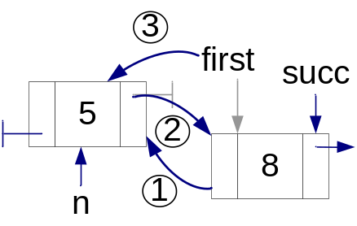
6.6.2 Doppelt-verkettete Listen – Einfügen eines Knotens fin
  Algorithmus zum Einfügen eines Knotens in eine sortierte Liste
© G. Pomberger, Institut für Wirtschaftsinformatik - Software Engineering,

Slide 46
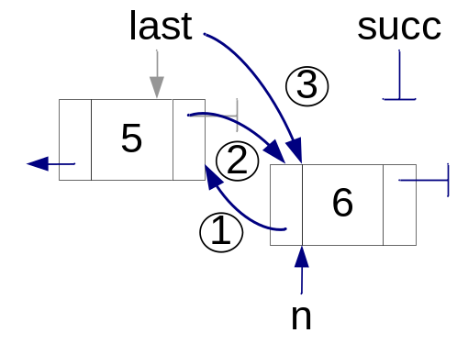
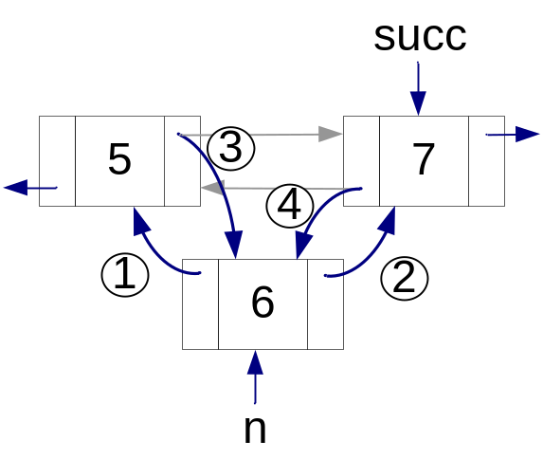
Doppelt-verkettete Listen – Einfügen eines Knotens fin
© G. Pomberger, Institut für Wirtschaftsinformatik - Software Engineering,

Slide 47
6.6.3 Doppelt-verkettete Listen – Entfernen eines Knotens fin
  Algorithmus zum Entfernen eines Knotens
© G. Pomberger, Institut für Wirtschaftsinformatik - Software Engineering,

Slide 48
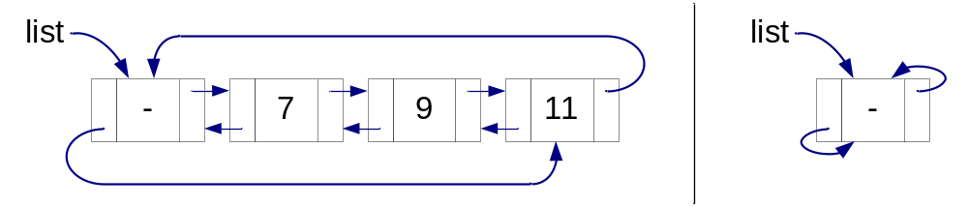
6.6.4 Doppelt-verkettete Liste – als Ringliste realisiert
  Implementierung von Listenoperationen kann durch Ringliste und Ankerelement vereinfacht werden
  Das Ankerelement ist ein sogenanntes Dummy-Element (kein echtes Listenelement)
  list→next zeigt auf den ersten, list→prev auf den letzten Knoten der Liste
  Das Ankerelement wird nicht entfernt
Ankerelement
leere Liste
© G. Pomberger, Institut für Wirtschaftsinformatik - Software Engineering,

Slide 49
Ringliste – Einfügen eines Knotens in sortierte Ringliste fin
  Algorithmus zum Einfügen eines Knotens in sortierte Ringliste
  Der Vorteil sortierter Ringlisten zeigt sich hier besonders (drastische Vereinfachung des Algorithmus zur sortierte Einfügung)
© G. Pomberger, Institut für Wirtschaftsinformatik - Software Engineering,

Slide 50
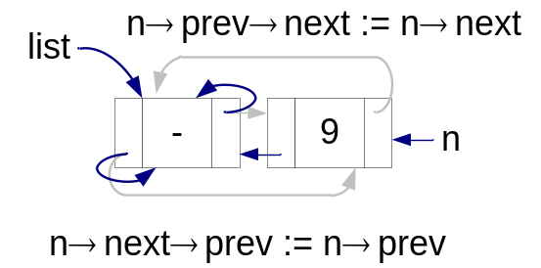
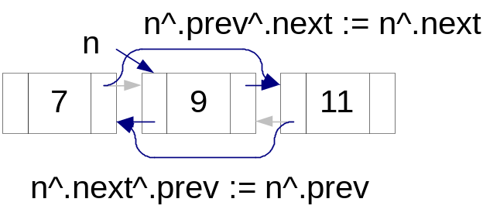
Ringliste – Entfernen eines Knotens fin
  Algorithmus zum Entfernen eines Knotens aus einer Ringliste
© G. Pomberger, Institut für Wirtschaftsinformatik - Software Engineering,

